Slide 1
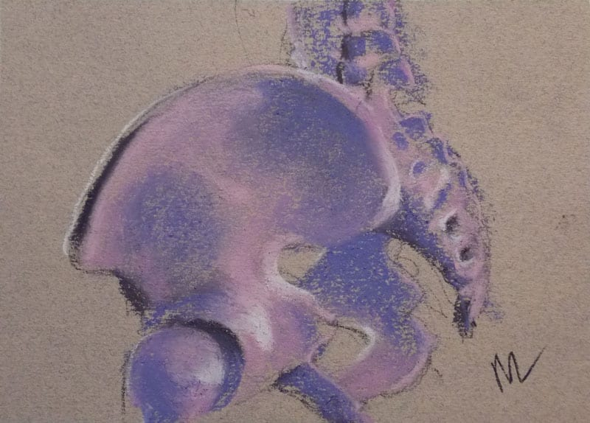
PÁNEV-palpace a mobilizace
bp4833 Kineziologie, algeziologie a odvozené techniky diagnostiky a terapie 3
Mgr. Zuzana Kršáková, Mgr. Kateřina Honová
https://mariemarfia.com/pelvis-2/

Slide 2
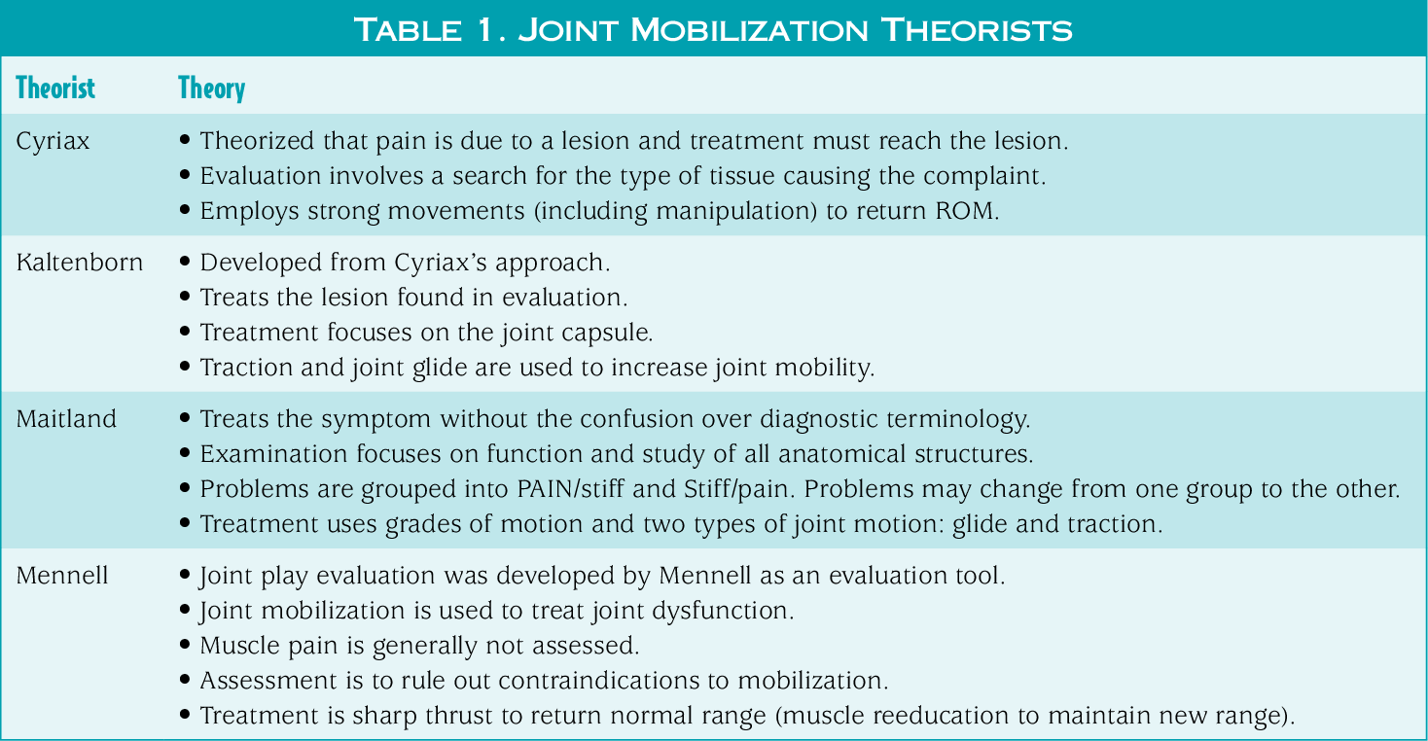
Algoritmus mobilizace kloubu
Vyšetřím – vyšetřím
Ošetřím
Přešetřím
https://www.semanticscholar.org/paper/Therapeutic-Effect-of-Joint-Mobilization%3A-Joint-and-Kahanov-Kato/9abe5bc416b169d44f644024a569f3a540b18dbf

Slide 3
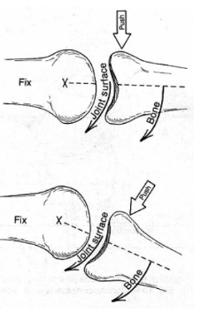
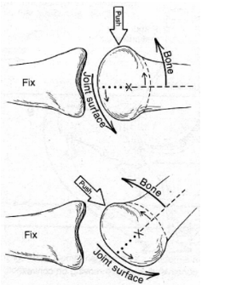
Morfologie kloubů
Konkavita/konvexita kloubu
Konkávní povrchy obsahují chrupavku spíše na periferii kloubu, konvexní povrchy spíše v centru kloubu
“ploché” klouby, se z tohoto hlediska považují za mírně konkávní
“Concave motion rule” - konvexní povrch je statický, konkávní se pohybuje, mobilizace (klouzání či otáčivý pohyb) je ve směru pohybu kostí
“Convex motion rule” - konkávní povrch je statický, konvexní se pohybuje, mobilizace (klouzání či otáčivý pohyb) je v protisměru pohybu kostí
Čím větší kloubní kongruence, tím větší poměr klouzavého pohybu, čím větší kl. inkongruence, tím větší poměr otáčivého pohybu (rolling), většinou kombinace obojí
https://www.physio-pedia.com/images/c/c0/Principles_of_Joint_Mobilization.pdf

Slide 4
Algoritmus mobilizace kloubu
Jednu kostěnou část kloubu fixujeme (většinou proximální), druhou kostěnou částí kloubu pohybujeme (většinou distální). Úchop je co nejblíže kloubní štěrbině.
Poloha pacienta musí být pohodlná a stabilní.
Kloubní pouzdro a vazy musí být uvolněné a kloub nesmí být v „uzamčeném“ postavení.
Terapeut zaujímá stabilní polohu, jeho předloktí je pokud možno ve směru pružení
Při mobilizaci většinou pružíme ve směru, kde jsme vyšetřili omezení kloubní vůle nebo působíme trakcí

Slide 5
Kontraindikace mobilizací kloubu
Horečnaté a zánětlivé stavy
Akutní zánět kloubu nebo akutní zhoršení kloubního onemocnění (kloub je oteklý, zarudlý, bolestivý, kůže nad kloubem je teplejší než okolí)
Nádor v místě ošetření
Kloubní ankylóza
Čerstvé trauma
Psychická nezpůsobilost ošetřovaného

Slide 6
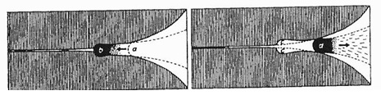
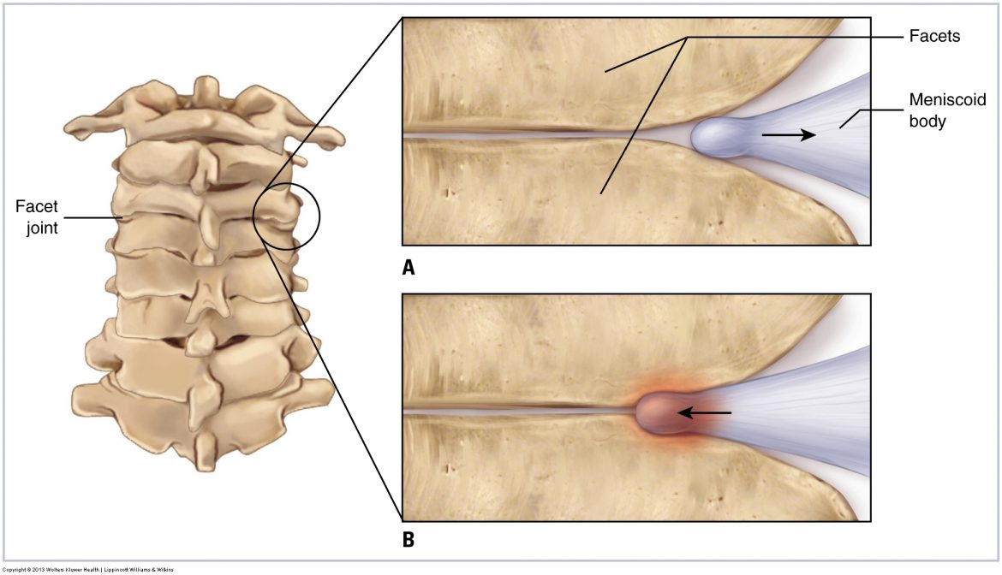
Teorie blokád
Zánětlivá teorie (tixotropní teorie blokád - synoviální tekutina, gelifikace HyAL)
Teorie uskřinutí meniskoidů (prokázány v intervertebrálních i periferních kloubech)
Schéma uskřinutí i uvolnění meniskoidu podle Wolfa a Kosa. a) Meniskoid se dostal z normální polohy a mezi kl. plošky b. b) Pro terapii stačí překonat jen nevelký odpor od c k d.
https://learnmuscles.com/blog/tag/meniscoid-body/

Slide 7
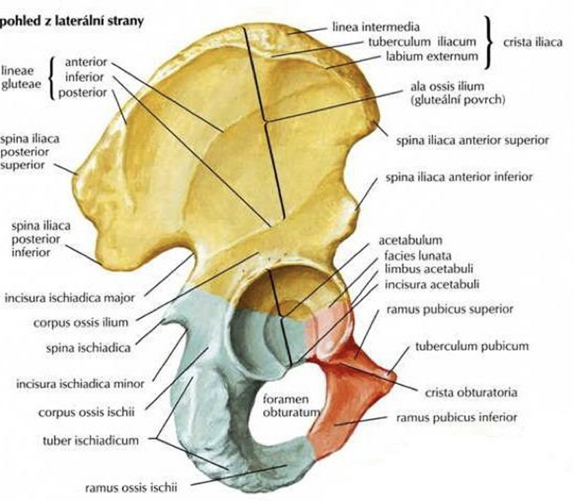
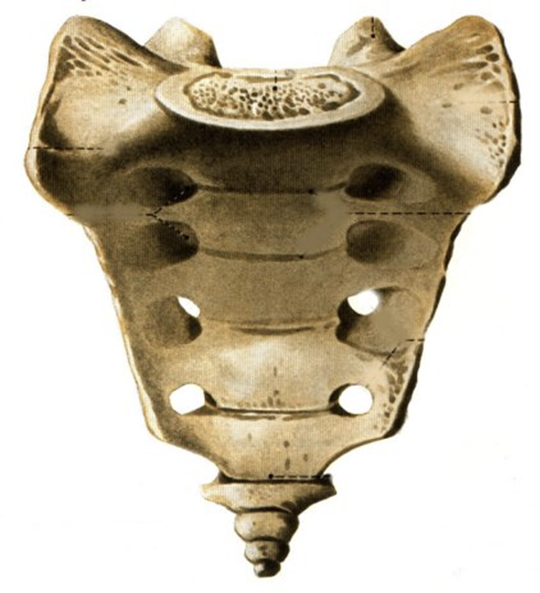
Anatomie pánve-základy
kostěná část - ossa coxae
os ichii
os ileum
os pubis
os sacrum
os coccygis
kloubní spojení
articulatio sacroiliaca
symphysis pubica
articulatio sacrococcygeale
articulatio coxae

Slide 8
Pánev
Transmisní systém
mezičlánek mezi páteří a DKK, mechanický převodník sil
Protektivní a podpůrný systém
opora pro vnitřní orgány dutiny břišní, ochrana orgánů malé pánve
Inzerční plochy
místo úponů řady svalů
Zajišťuje pevnou, stabilní, ale mírně pružící bázi pro páteř
Fylogenetické změny – morfologická a funkční adaptace
bipedální lokomoce – přesun lopat kosti kyčelní z F roviny do S roviny
úchopová funkce ruky
prostorová orientace hlavy

Slide 9
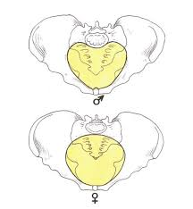
Anatomické rozdíly
ŽENY– širší, prostornější, nižší, pánevní dutina válcovitá, symfýza nízká, sacrum kratší, širší a dozadu vyklenuté, kostrč kratší a pohyblivější
MUŽI – úzká, strmá, vysoká, pánevní dutina kuželovitá, výběžky a hrany více nápadné
  (Čihák, 2015)

Slide 10
Pánev-orientační body, palpace
Trnové výběžky L páteře
Symfýza
Cristae iliacae – v lehu, ve stoji
SIPS
Trochanter major
lokalizace
ověření pohybem femuru
míra anteverze krčku femuru
Tuber ischiadicum
lig. sacrotuberale
Sacrum
Kostrč
Pánevní dno

Slide 11
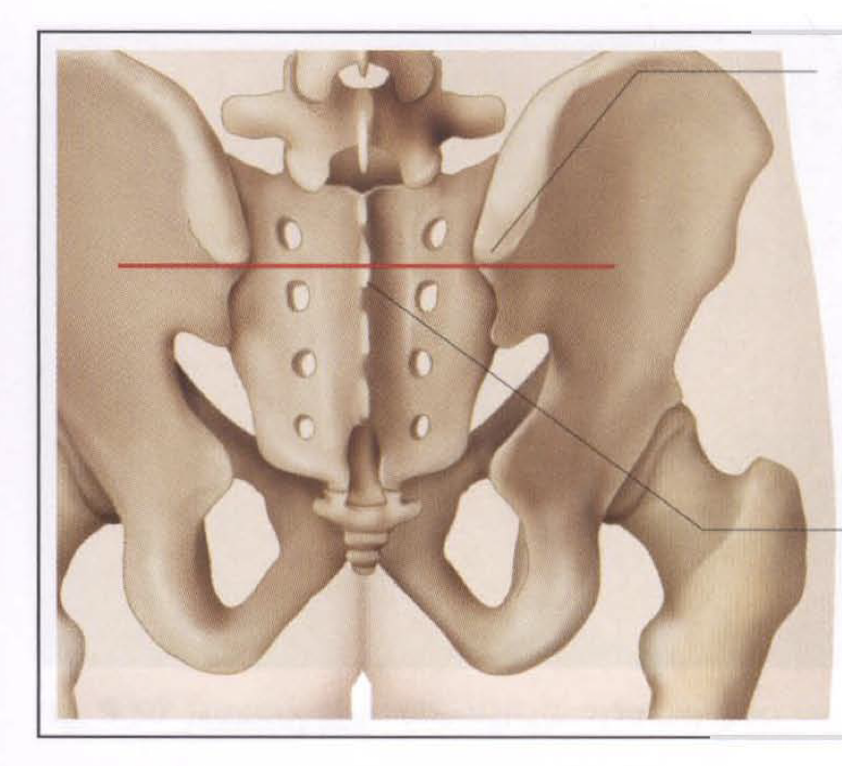
Pánev-orientační body, palpace
dolní okraj SIPS
spojnice = proc. spinosus S2
ad.:
spojnice crist = L3

Slide 12
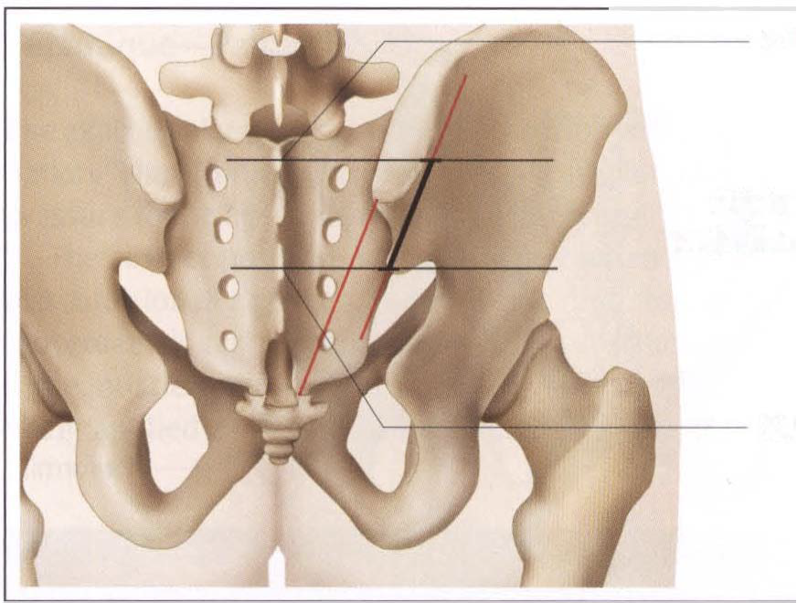
Pánev-orientační body, palpace
projekce SI skloubení na povrch
v rozsahu S1-S3
asi 2 cm laterálně od spojnice SIPS a cornu sacrale
zdroj: Reichert

Slide 13
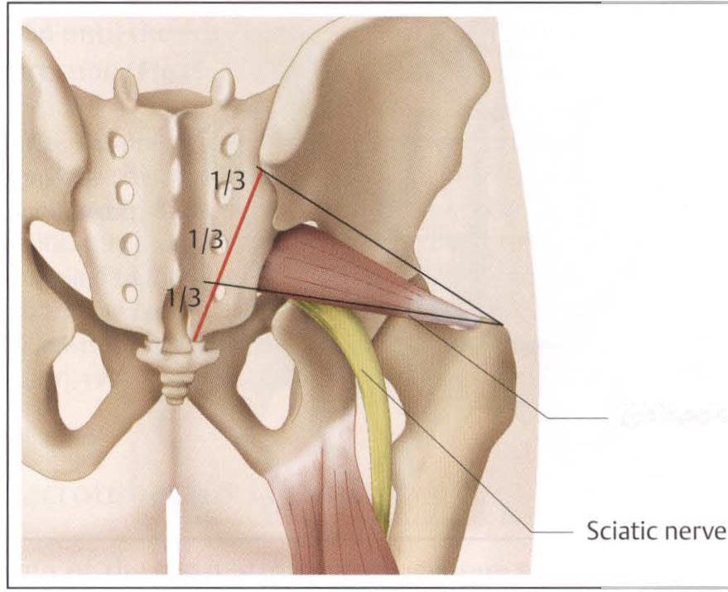
Pánev-orientační body, palpace
m. piriformis
horní okraj m. glutaeus maximus
zdroj: Reichert

Slide 14
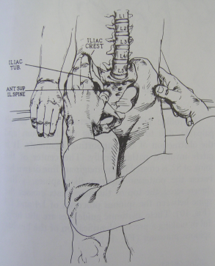
Pánev - palpace zepředu
Spina iliaca anterior superior
Cristae iliacae
  přiložíme hrany ukazováků pod poslední žebra z boční strany a sklouzneme směrem dolů

Slide 15
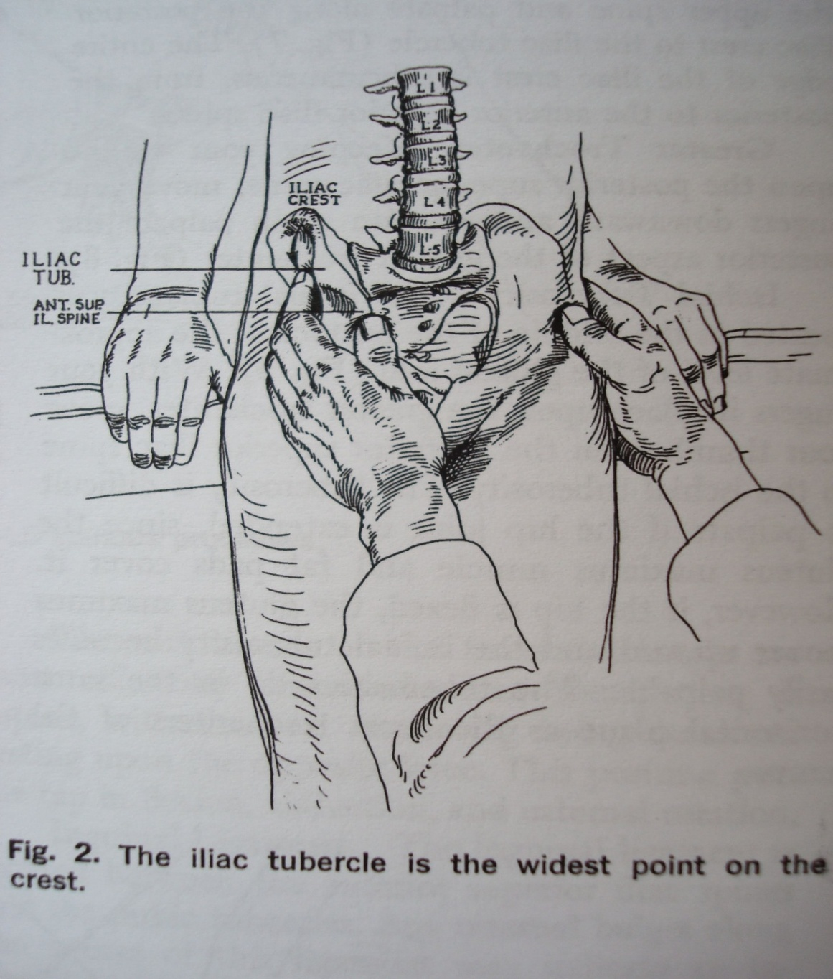
Tuberculum iliacum
Položte palce na SIAS a prsty jeďte směrem dozadu podél laterálního okraje crista iliaca.
Je přibližně tři palce (Gross 7,5 cm) od vrcholu cristy.
Nejširší bod cristy.

Slide 16
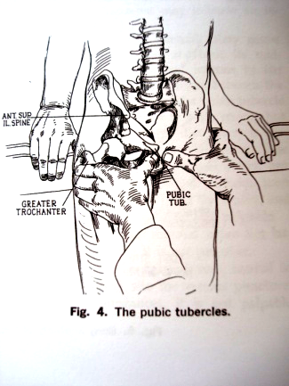
Tuberculum pubicum
Palpujeme tak, že sjedeme od SIAS kaudálním směrem po třísle.

Slide 17
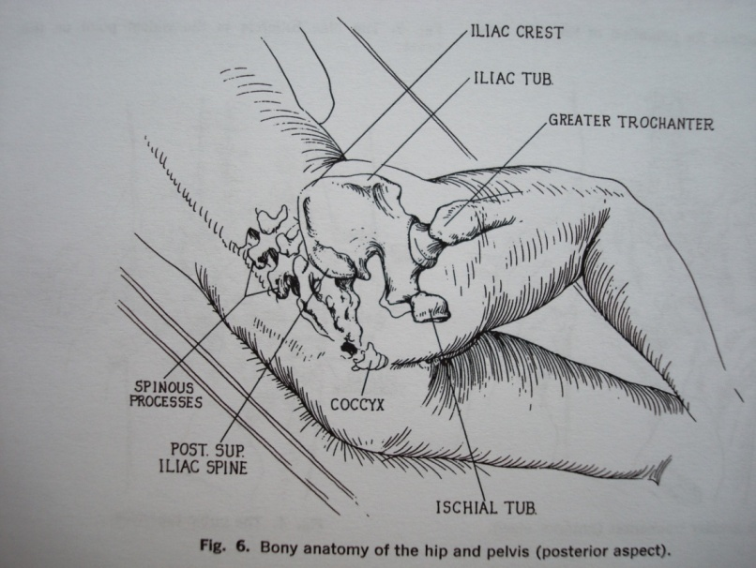
Pánev - palpace zezadu

Slide 18
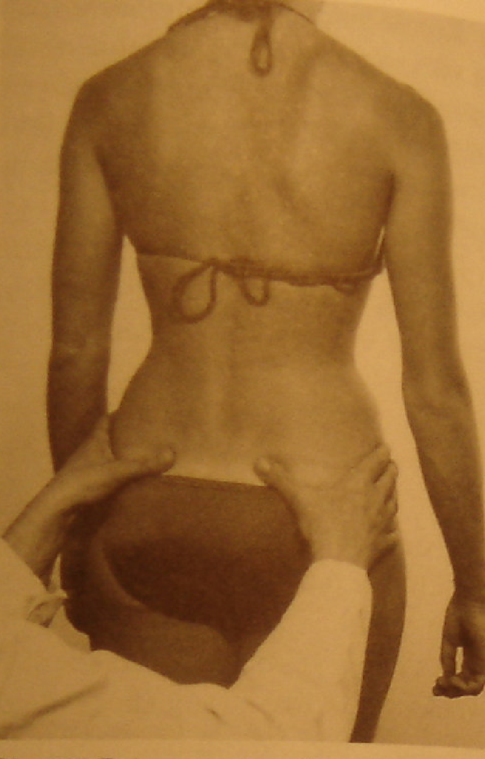
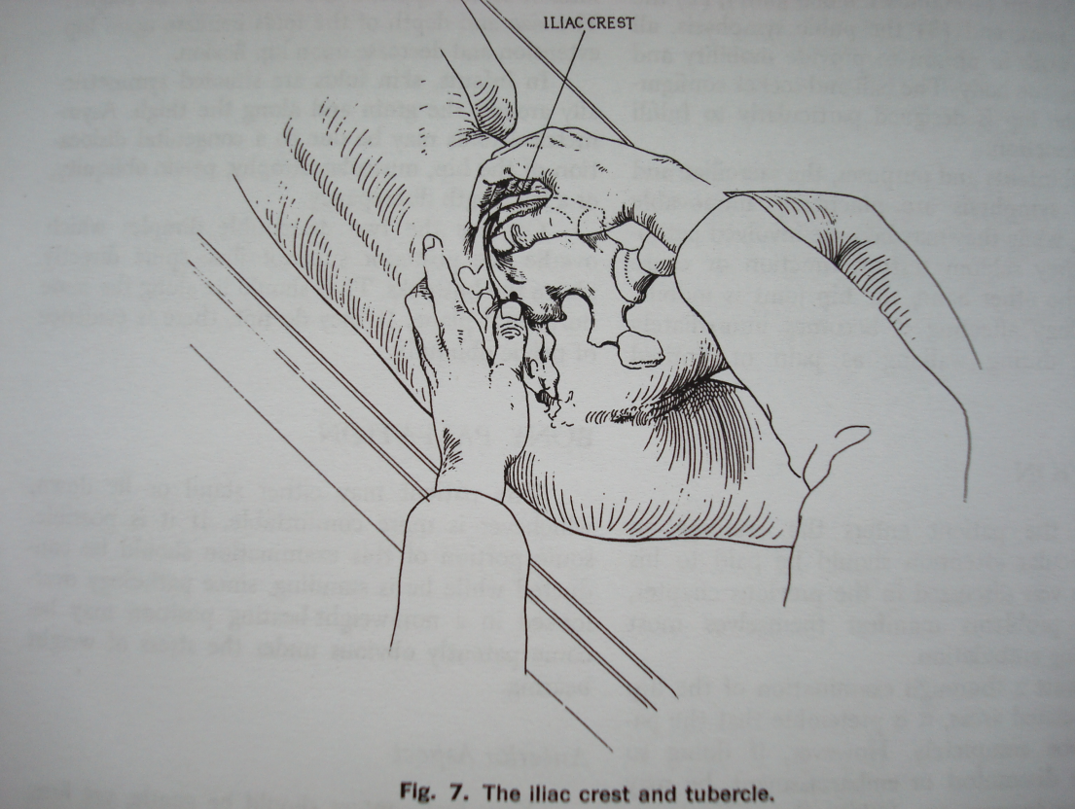
Pánev - palpace zezadu
SIPS
K orientaci poslouží fossae lumbales. Těsně pod nimi spiny leží. Přiložíme oba palce kaudálně a mírně laterálně od zadních spin. Palpujeme kraniomediálním směrem, až se pod nimi „zarazíme“ (spiny jsou zahrocené směrem dolů).

Slide 19
Pánev - palpace
Tuber ischiadicum
VLEŽE NA BOKU
Přibližně v úrovni hýždí
Prsty na trochanter major, palcem sjeďte dolů od SIPS
VLEŽE NA BŘIŠE
Od gluteální rýhy palpujeme proximálním směrem (spíše z mediální strany)

Slide 20
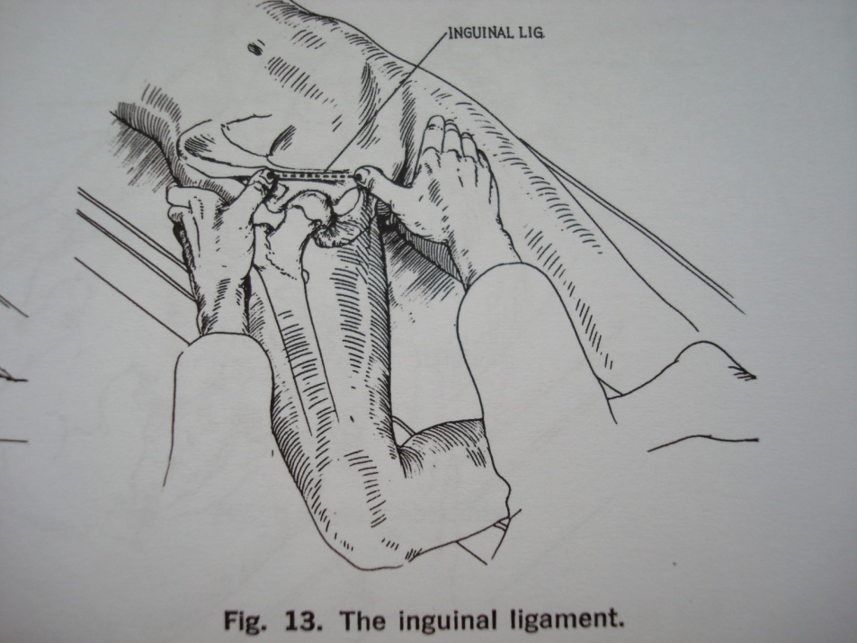
Pánev - palpace
Ligamentum inguinale
Tříselný vaz je rozepjatý mezi tuberculum pubicum a SIAS a nachází se pod tříselným ohybem. Jestliže přes tříselný vaz přejedeme prsty, získáme pocit, že hmatáme tuhý provázek. Zduření, které zde můžeme palpovat, může představovat tříselnou kýlu či zduřelou lymfatickou uzlinu.

Slide 21
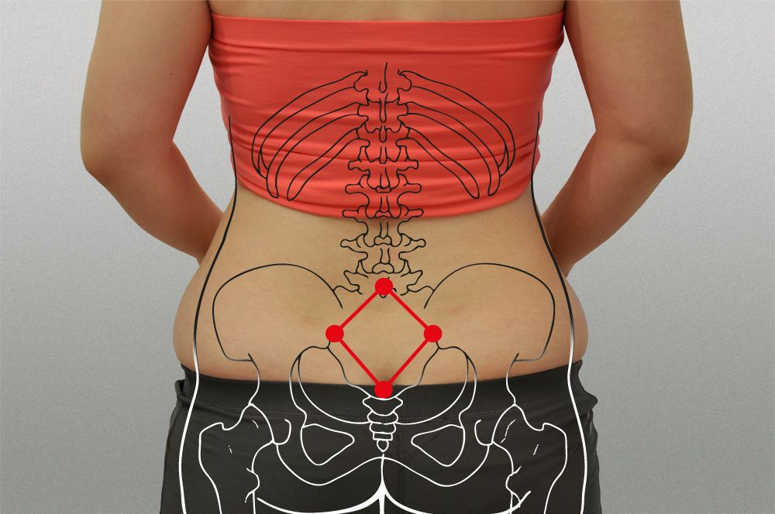
Pánev-kineziologické vyšetření
anamnéza
aspekce
Rovina F: Michaelisova routa, SIPS, SIAS, cristae iliacae, Thorakobrachiální trojúhelník (tajle), vertikální osa sakra, odstup L páteře
Šikmá pánev (gluteální rýhy, podkolenní rýhy, vnitřní kotník)
Laterální shift
Rovina S: SIAS, SIPS
Anteverze pánve
Retroverze pánve
Rovina T: Rotace pánve, palpace
https://is.muni.cz/do/rect/el/estud/lf/ps20/porodni_asistence/web/pages/04_03_pravidelna_vysetreni.html

Slide 22
Pánev-kineziologické nálezy
Anteverze/retroverze
Sešikmení
Rotace
Laterální posun
Torze pánve + SI posun
Outflare sy
Inflare sy

Slide 23
Pánev-kineziologické nálezy
Anteverze/retroverze
dáno vztahem ventrální a dorzální muskulatury (dolní zkřížený syndrom)
anteverze pánve (foward tilt) - symfýza se pohybuje směrem dolů, zvýšení bederní lordózy, účast m. iliopsoas
retroverze pánve (backward tilt) - symfýza se pohybuje směrem nahoru, snížení bederní lordózy, podílí se při něm břišní svalstvo
Sešikmení
SIAS, SIPS a crista iliaca jednostranně níž
Vybočení pánve k vyšší straně
Rameno na straně, kde stojí pánev výš, uloženo níž
Přizpůsobené postavení pánve určitým změnám (funkční, morfologické)
Nejčastější příčina asymetrická délka končetin
Často současně omezena pohyblivost v SI

Slide 24
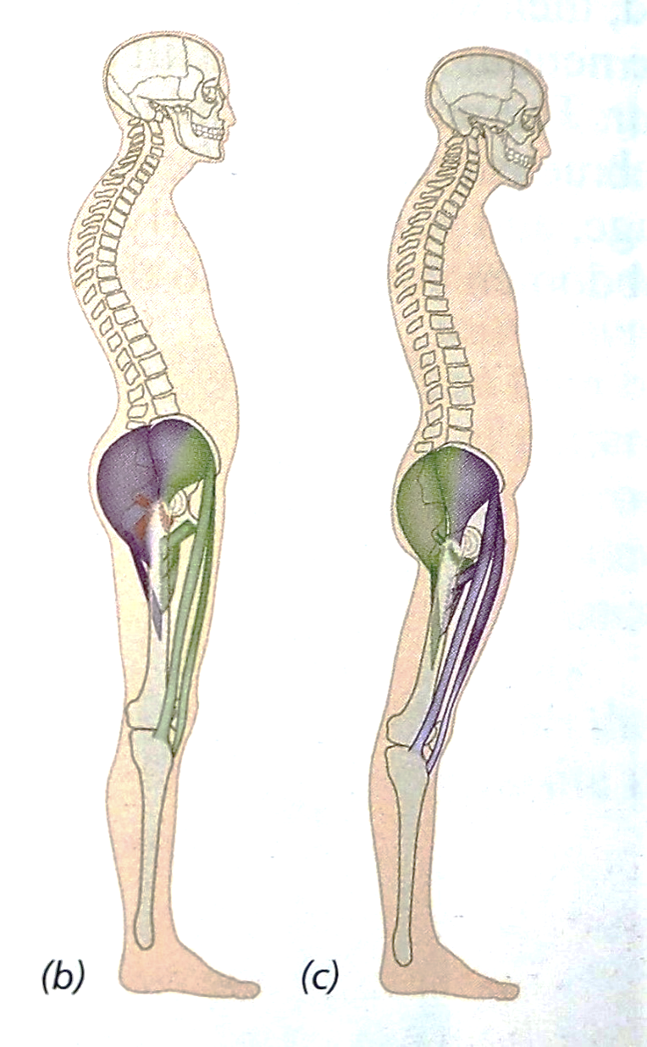
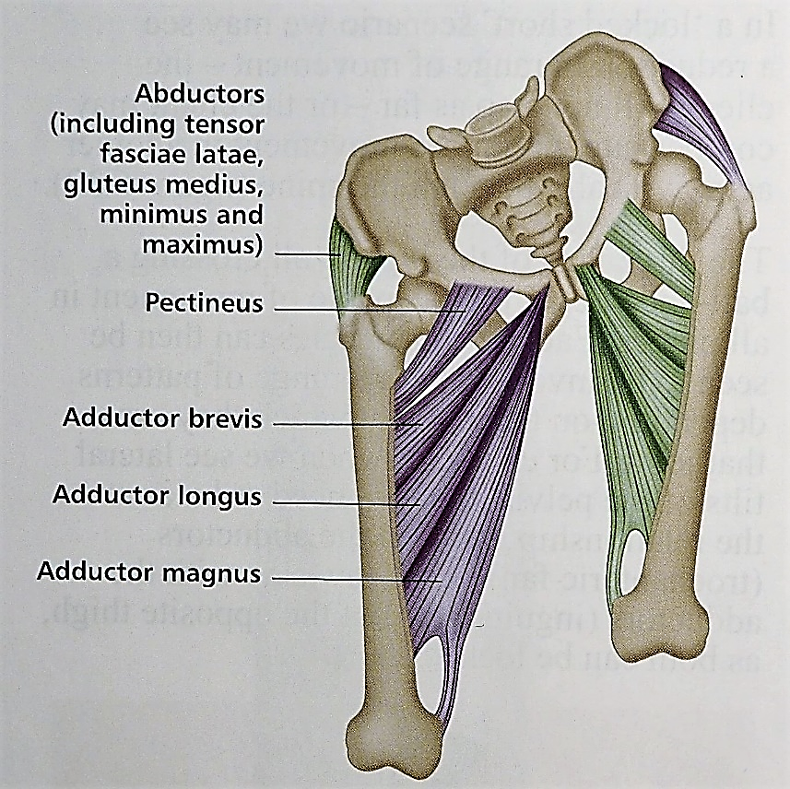
Pánev-kineziologické nálezy
anteverze/retroverze
sešikmení pánve
zdroj: Myers

Slide 25
Pánev – kineziologické nálezy
Rotace
fyziologicky při chůzi
funkční změna, výsledkem souhry svalstva DKK, pletence pánevního a trupu
Torze
obě pánevní kosti rotují protisměrně kolem horizontální osy
spojnice předních a zadních spin nejsou rovnoběžné, pánevní hřebeny jsou ve stejné výšce
umožněno malým pohybem nutačního charakteru v SI kloubu
může být spojena s SI posunem, blokádou, zkrácením m. piriformis a m. iliacus nebo oslabením m. gluteus maximus
Laterální posun
vztah ADD a ABD kyčlí
kompenzace sešikmení pánve

Slide 26
Pánev – kineziologické nálezy
SI posun
Jedna SIPS níž, stejnostranná SIAS výš
Hřebeny kyčelních kostí bývají symetrické, obvykle pravá zadní spina bývá výše, vpředu naopak bývá výše levá přední spina
Jednostranná nutace křížové kosti – rotace sakra mezi kyčelními kostmi, následkem je rotace jednoho ilia okolo horizontální osy a druhého okolo vertikální osy (není vidět na rtg)
Jedná se o sekundární stav vznikající při jiné poruše (blokáda AO skl., fascie)Odlišit od šikmé pánve!
pozitivní fen. předbíhání
SI blokáda
Funkční porucha
Chybí joint play
Chybí rotační synkinéza pánve
Pozitivní spine sign (porovnání vzdálenosti palců na zadní spině a trnu L5 při pokrčené DK)
Trvalý fenomén předbíhání
Omezená abdukce v kyčli
SI bolestivost bez blokády
Bolest v oblasti SIK
Dráždění kloubu jeho páčením při nestabilitě stojné kyčle (zejm. při chůzi)
Velice často je bolest v lokalizaci SIK reakcí na slabou stabilizaci pelvitrochanterických svalů - blokáda nemusí být nutně přítomna

Slide 27
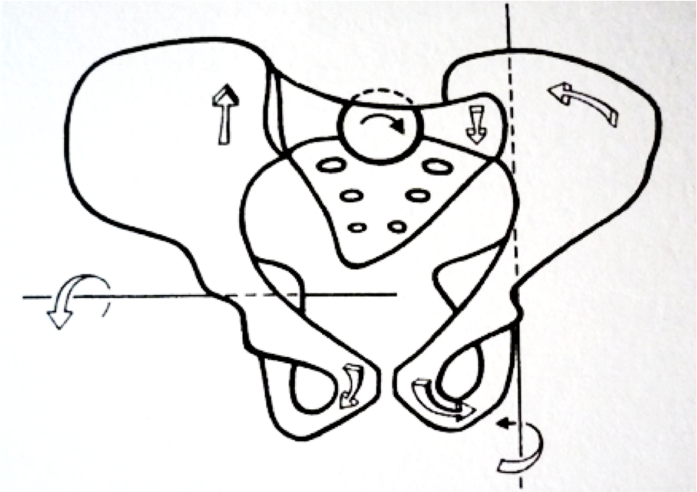
Pánev-sakroiliakální posun

Slide 28
Pánev – kineziologické nálezy
inflare sy
SIAS na jedné straně ční ventrálně a je uložena více mediálně
palpací zpravidla zjistitelný hypertonus v podbřišku na této straně
outflare sy
SIAS na druhé straně je „utopená“ a uložena více laterálně
hypotonie v podbřišku

Slide 29
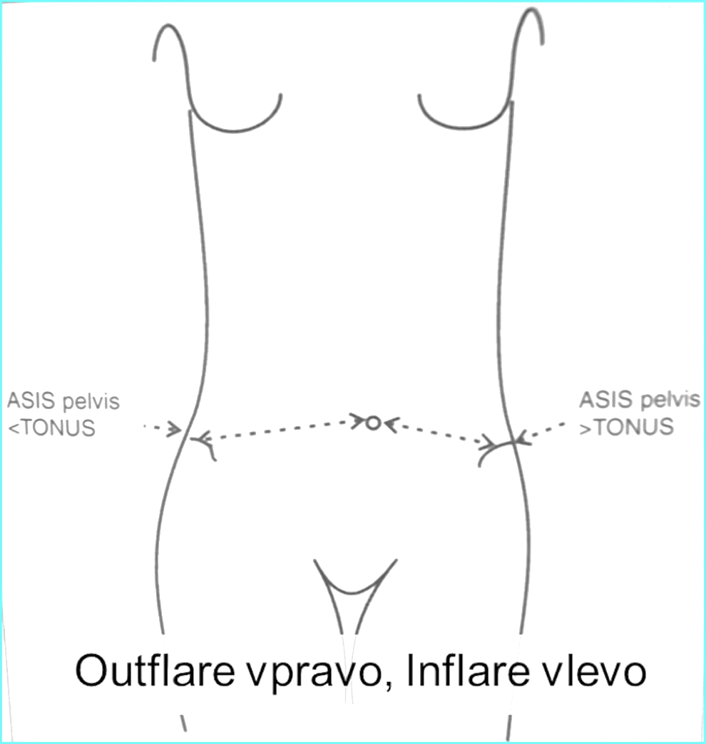

Slide 30
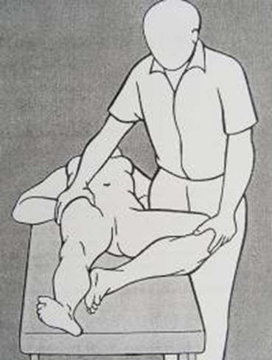
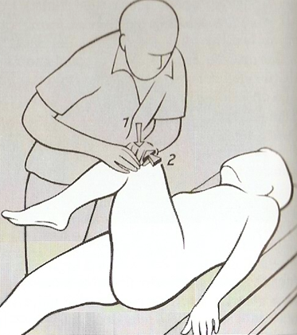
Inflare & outflare sy - terapie
Inflare sy
MET na adduktory, postup jako při Patrickově zkoušce
Pacient leží na zádech
Terapeut uvede DK do FLX v KYK a KOK a ABD se ZR v KYK (jako při Patrikově testu) a dosáhne předpětí
Pacient tlačí do ADD proti izometrickému odporu a nadechuje
→ s výdechem relaxace do ABD
Outflare sy
MET na abduktory
Pacient leží na zádech
DK v 90° FLX v KYK i KOK převede terapeut do ADD (jako při testu na lig. iliolumbale) a dosáhne předpětí
Pacient tlačí do ABD proti izometrickému odporu a nadechuje
→ s výdechem relaxace do ADD
Manévr opakujeme 2x - 3x
zdroj: Lewit

Slide 31
Pánev – diferenciálně diagnostická rozvaha
bolesti v oblasti pánve
bederní nebo dolní hrudní páteř
SI kloub a vazy
kyčelní kloub
nervy
svaly (primární/sekundární příčina)
viscero-vertebrální vztahy

Slide 32
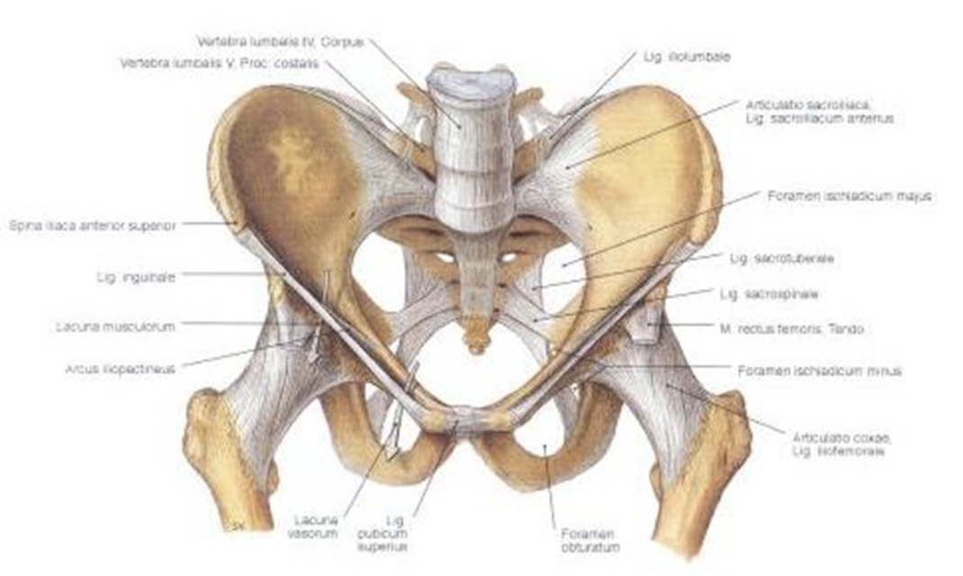
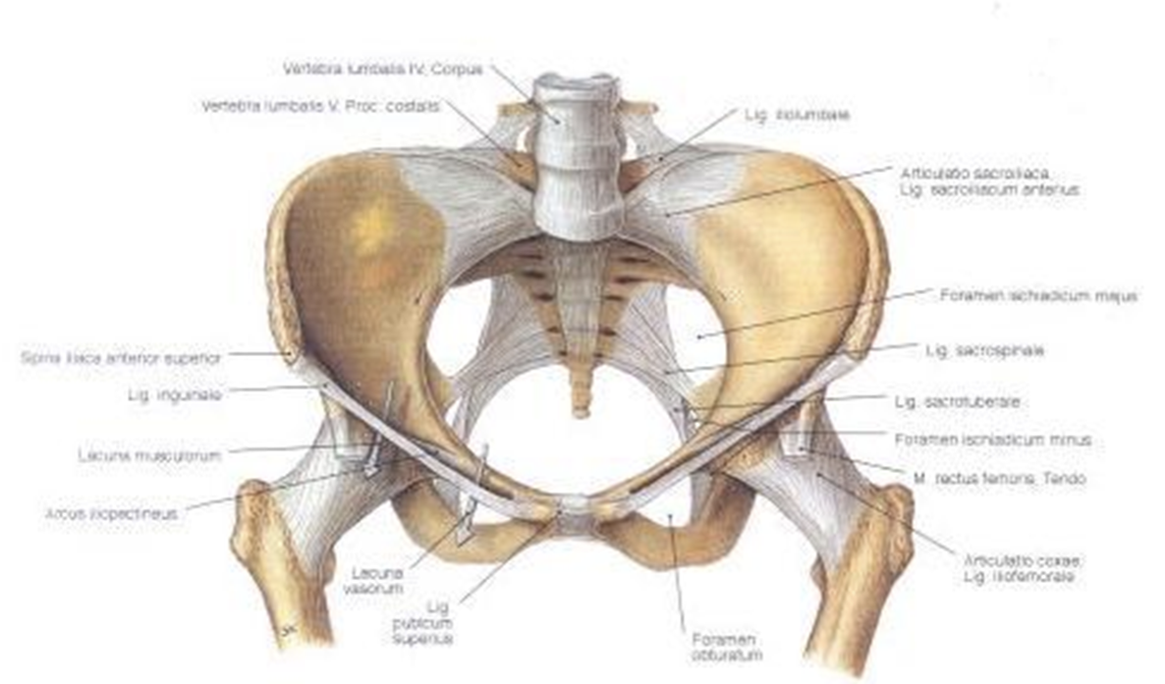
Pánevní ligamenta
Dle Véleho (1995) můžeme rozdělit ligamenta do 3 skupin:
1. ligamenta intrapelvická
2. ligamenta fixující pánev k femuru
3. ligamenta spojující pánev s bederní části páteře
zdroj: Netter

Slide 33
Pánevní ligamenta - intrapelvická
Ligg. Sacroiliaca ventralia, dorsalia et interossea
zajišťují kontakt a stabilizují sacrum
Lig. Sacrospinale - od spina ischiadica směrem k zevnímu okraji os sacrum a os coccygis (do značné míry splýva s m. coccygeus)
Lig. Sacrotuberale - od okrajů os sacrum a os coccygis šikmo laterokaudálně na tuber ischiadicum
Oba vazy (sacrospinale, sacrotuberale) ohraničují foramen ischiadicum majus et minus, brzdí pohyb křížové kosti dozadu a omezují tak kývavé pohyby v SI kloubech
Ligg. Sacrococcygealia
Lig. Inguinale - zesílený dolní okraj m. OAE, m. OAI (není pravý vaz), mezi SIAS a tuberculum pubicum, pod ním prochází cévy a n. femoralis, m. iliopsoas

Slide 34
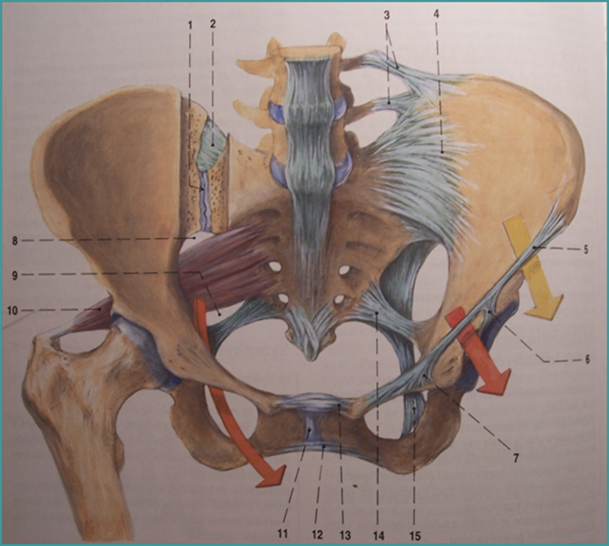
Pánevní ligamenta – spojující pánev s páteří
Lig. Iliolumbale - od zadního okraje hřebene kyčelního k procc. costales obratlů L4 a L5
zdroj: Netter

Slide 35
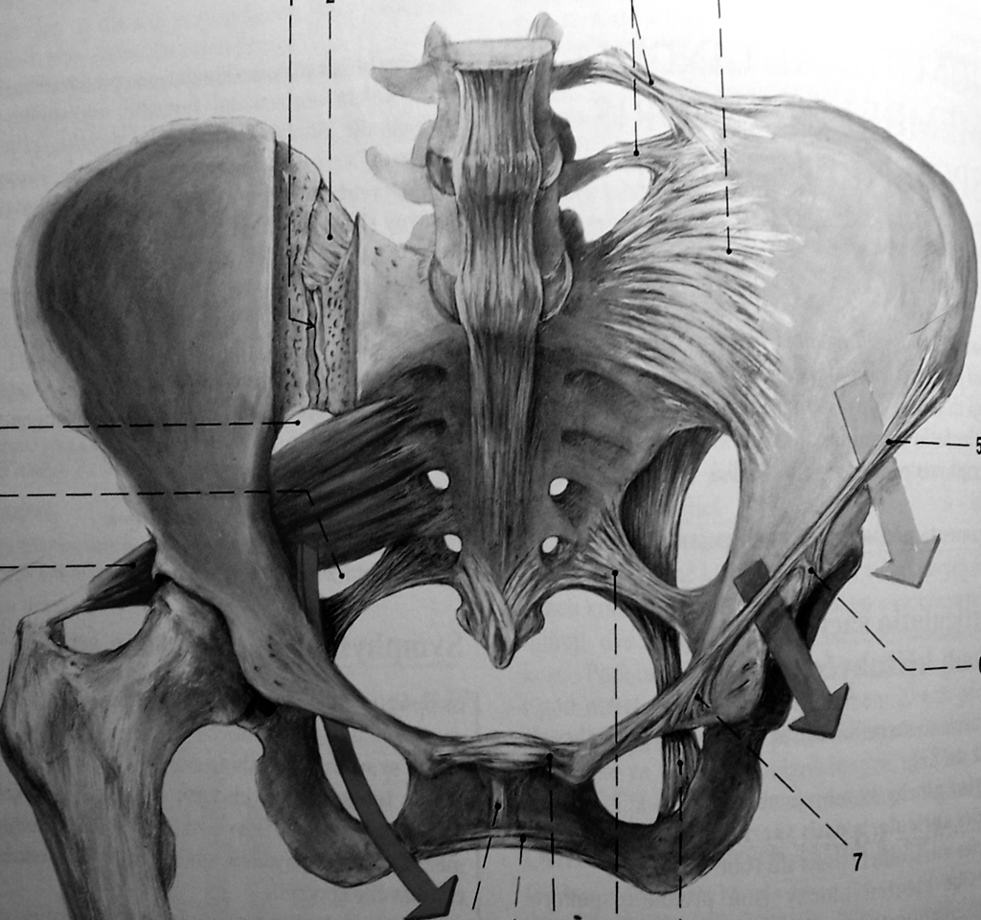
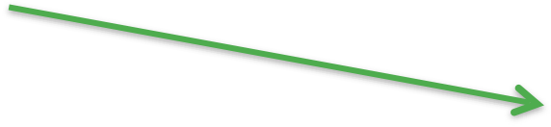
Pánevní ligamenta
Lig. iliolumbale
Lig. sacroiliacum
Lig. sacrotuberale

Slide 36
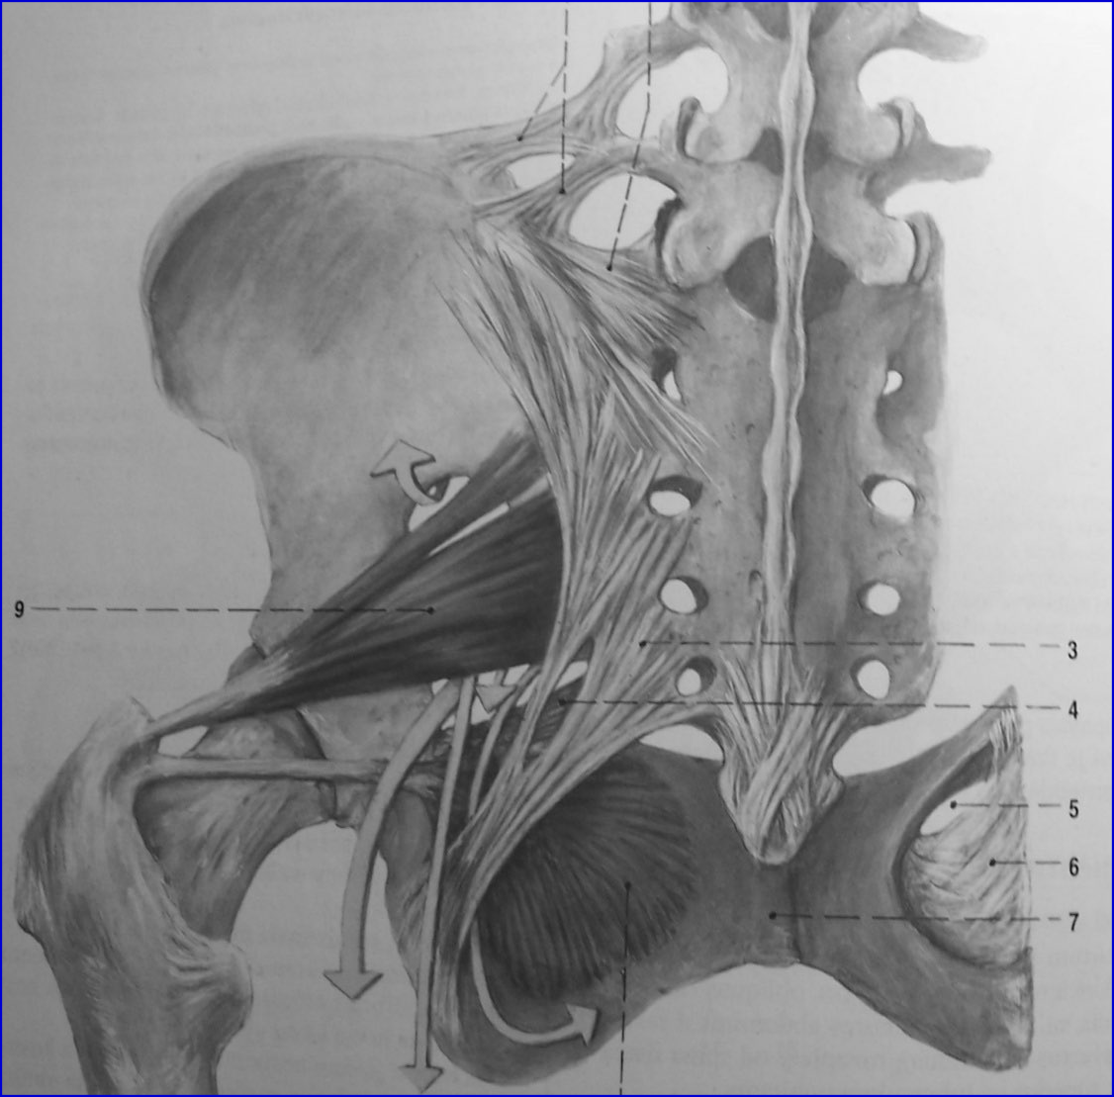
Pánevní ligamenta
Lig. iliolumbale
Lig. sacroiliacum
Lig. sacrotuberale
zdroj: Čihák

Slide 37
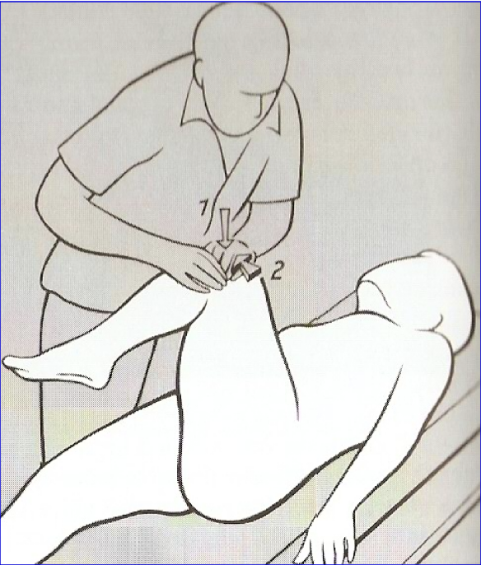
Vyšetření pánevních ligament
pacient leží na zádech,
terapeut stojí kontralaterálně
od vyšetřované DK, kterou
uvede do flexe v KYK →
podle stupně flexe cílíme najednotlivá ligamenta
(Lewit, 2003)

Slide 38
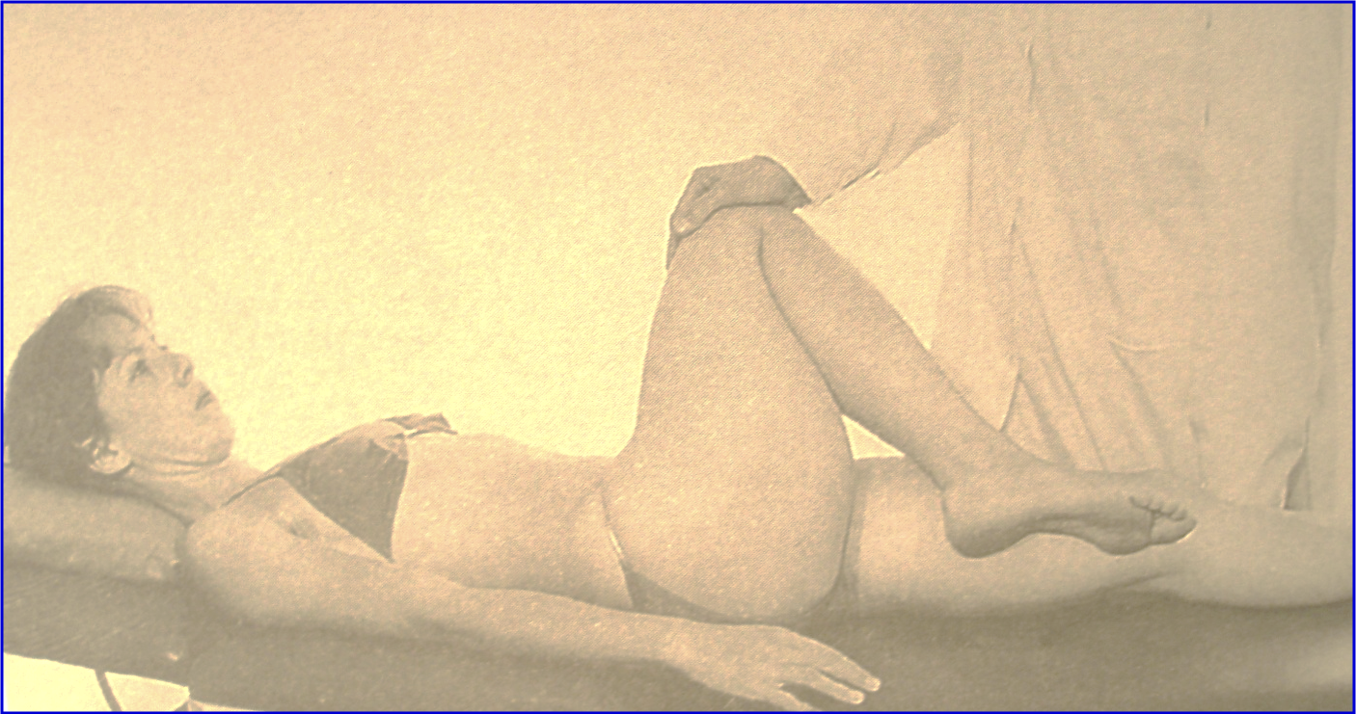
Vyšetření pánevních ligament
Ligamentum Iliolumbale
90° FLX + ADD v KYK, terapeut zvyšuje tlak přes koleno ve směru podélné osy stehna (nesmí dojít k rotaci pánve )
→ napětí vazu, polohu držíme asi 20 s
→ ligamentová bolest vychází z křížové oblasti a vyzařuje kolem trochanter major až do podbřišku (do třísla)

Slide 39
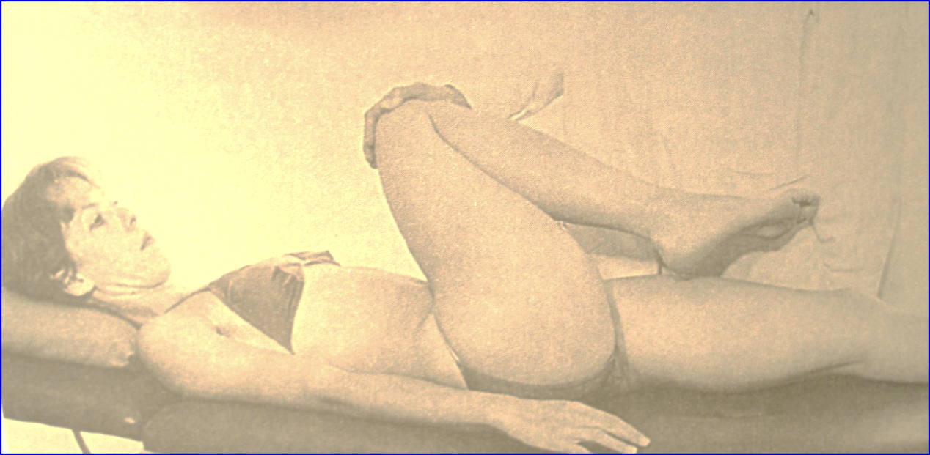
Vyšetření pánevních ligament
Ligamentum sacroiliacum
FLX v KYK (asi o 20° - 30° větší než u vyšetř. lig. Iliolumbale) + ADD v KYK (KOK směřuje do protilehlé axily), terapeut zatlačí ve směru podélné osy stehna
Lewit využívá při vyšetření menší flexe v KYK (kolem 60-70°)
→ napětí vazu (výdrž 20 s)
→ ligamentová bolest vychází opět z křížové oblasti, dále jde přes hýždě na zadní stranu stehna (vyzařuje v dermatomu S1)
(Lewit, 2003; Rychlíková, 2008)

Slide 40
Vyšetření pánevních ligament
Ligamentum sacrotuberale
palpace mezi sedacím hrbolem a sacrem latero-kranio-dorzálně
→ vyvoláme napětí vazu – 20 s výdrž
→ ligamentová bolest vychází z kříže přes stehno, na zadní stranu kolena a někdy až do paty (dermatom S1)

Slide 41
Kostrč
Ventrální pružení
P: leh na břiše
T: prostředník na kostrč z dorzální strany, tlak ventrálně, bariéra, dopružit
MOB: repetitivní mob.
U potíží s kostrčí je častý hypertonus svalů pánevního dna, a mnoha případech nacházíme pozitivní S reflex

Slide 42
Symfýza
Symfyzární posun - palpovatelný „schod“
Při pádu na zadek dochází často k tzv. slip up fenoménu – jednostranně vyvýšené symfýze. Slip down – při pádu z koně se zaháknutím nohy ve třmenu, nebo při zaklínění nohy na prolézačce.
Bolestivost:
při horním okraji – ↑ napětí m. rectus abdominis
při dolním okraji – ↑ napětí v adduktorech kyčelního kloubu
Ošetření:
na straně, kde je symfýza výše, působíme tahem směřujícím kaudálně - pomocí AGR přímých břišních svalů (ošetřovaná strana podložena v oblasti pánve, 2. DK přitažena k tělu pacienta)
na straně, kde je symfýza níže, ji musíme manuálně „zvednout“ přes úchop celé pánve

Slide 43
SI skloubení
Základní vyšetření SI
Postavení SIAS, SIPS, crist - zhodnocení postavení pánve
Fenomén předbíhání a „Spine sign“ – nízká validita a specificita
Omezení ADD v KYK
Patrickovo znamení (není pružení)
Omezení JP
Bolest – vyzařuje v dermatomu S1

Slide 44
SI skloubení - vyšetření
„fenomén předbíhání“
níže uložená zadní spina během aktivní anteflexe trupu druhou předbíhá a dostává se výš – při nezměněném postavení po dobu 20 sekund => SI blokáda, při návratu do 20 sekund k níže uložené spině => SI posun
u SI posunu vzniká větší napětí na straně níž uložené zadní spiny – tato spina je okamžitě stržena dopředu při anteflexi křížové kosti při předklonu (předbíhá)
spine sign
palcem jedné ruky vyhmatáme u stojícího vyšetřovaného SIPS a palcem druhé ruky plochu spinózního výběžku L5
vyšetřovaný pokrčí nohu v koleni, za normálního stavu spina klesá a vzdaluje se od L5, pokud se vzdálenost nezvětší do 20 s => SI blokáda, pokud se zvětší => SI posun

Slide 45
Specifické testy na SI skloubení
pravidlo 3 z 5
3 z 5 provokačních testů pozitivní = SI dysfunkce (…ale jaká?)
distrakční test SI
kompresní test SI
zapružení SI v ose femuru
Gaenslenův test (kontrarotace)
ventrální zapružení sacra
credit: https://www.physio-pedia.com/Sacroiliac_Joint_Special_Test_Cluster

Slide 46
SI blokáda
aktivnější m. psoas
nemůže běhat překážkový běh a nebo skákat přes příkop
předbíhání bez vyrovnání
+ spine sign
Patrick a Lasegue lehce+
Omezený záklon a předklon
Při úklonu může chybět rotační synkinéza pánve
Omezená ADD stehna při FL 90° + není pružení
Omezená joint play – pružení přes femur a loket
B SIK, také v dermatomu S1
B úpon ADD na symfýze
může být spojena s:
TrPs v m. piriformis
Blokádou hlavičky fibuly s TrP v m. biceps femoris
Blokádami hlavových kloubů (především u dětí a mladistvých, spíše spojeno s SI posunem)
Gynekologickými afekcemi (bolestivý menzes)
tvrdý krok s dopadem na patu
problém sednout si s nohou přes nohu
problém sednout si s patou přes koleno

Slide 47
SI skloubení – nutační techniky
Mobilizace SI pružením v ose femuru
Mobilizace SI pružením přes lopatu kosti kyčelní
Mobilizace SI převracením lopaty kosti kyčelní

Slide 48
SI skloubení – kontranutační techniky
Mobilizace SI podle Stoddarda
Mobilizace dolního SI

Slide 49
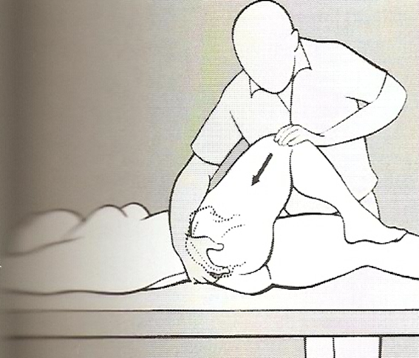
SI skloubení - mobilizace
Mobilizace SI pružením v ose femuru (diagnostický hmat)
Leh na zádech, stojíme na protilehlé straně vyšetřovaného SI
Uchopíme ohnutý KOK a provedeme ADD do rotace pánve (SIPS se začíná zvedat)
Druhou rukou palpujeme pružení SI (prst mezi zadní spinou a křížovou kostí)
Lehký tlak na KOK ve směru podélné osy stehna, zapružení
Dorzální posun os ilium proti os sacrum (pohyb v sagitální rovině)
zdroj: Lewit

Slide 50
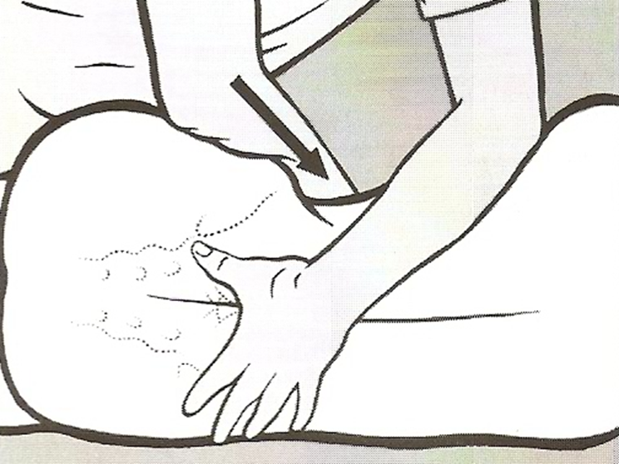
SI skloubení - mobilizace
Mobilizace SI pružením přes lopatu kosti kyčelní
Leh na nevyšetřovaném boku
Spodní DK natažená, horní DK ve FLX 90° v KYK a KYK, KOK opřeno o stůl, DK svrchní DK zavěšena o podkolenní jamku spodní DK
Terapeut stojí před pacientem, předloktí na vyšetřovaném boku
Vyšetření: Předpětí a zapružení přes SIAS kraniálně a směrem k podložce (ve směru předloktí)
Palpace exkurze zadní spiny oproti křížové kosti (pohyb v SI štěrbině)
Repetitivní mobilizace
zdroj: Lewit

Slide 51
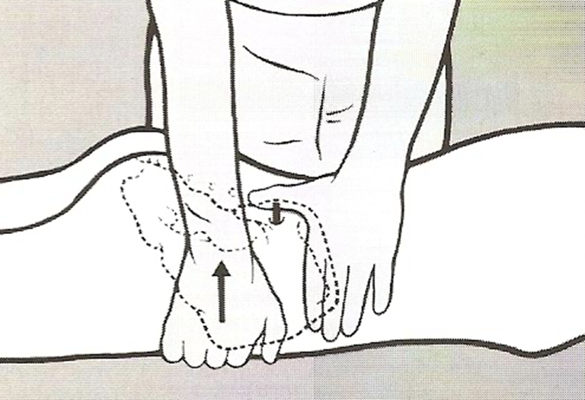
SI skloubení - mobilizace
Mobilizace SI převracením lopaty kosti kyčelní (terapeutický hmat)
P: leh na břiše
T: na opačné straně, HlHK thenarem a ukazovákem (Lewitt), hypothenarem a ukazovákem (Poděbradský) kopíruje štěrbinu kloubu, PáHK uchopí lopatu kyčelní kosti zepředu, střižný pohyb z ramen terapeuta do bariéry, dopružit
Repetitivní mobilizace
zdroj: Lewit

Slide 52
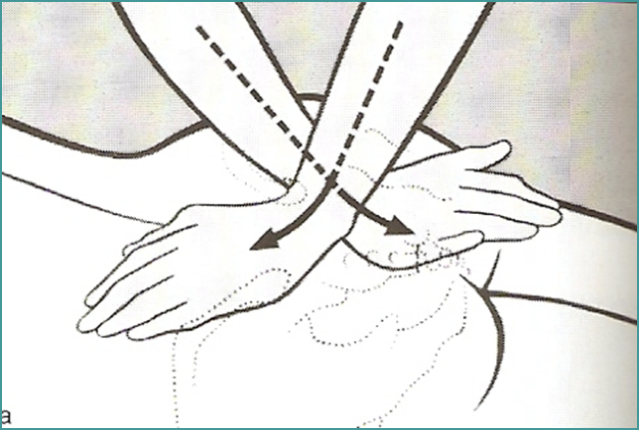
SI skloubení - mobilizace
Mobilizace SI podle Stoddarda (terapeutický hmat)
P: leh na břiše
T: na opačné straně lehátka, překřížené HKK, PáHK (os pisiforme) na SIPS zdola, HlHK (os pisiforme) na kaudální konec sakra, předpětí, dopružit
Repetitivní mobilizace vychází z DKK (výpony)
zdroj: Lewit

Slide 53
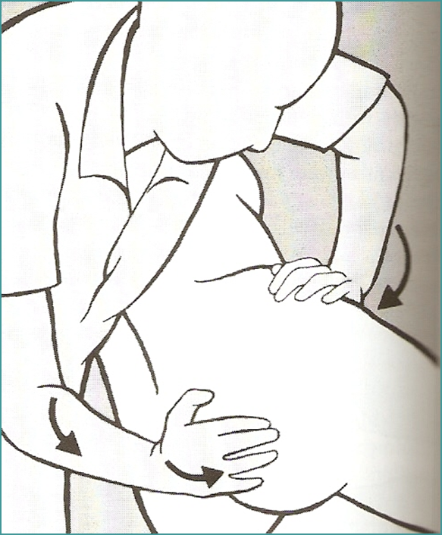
SI skloubení - mobilizace
Mobilizace dolního SI
P: leží na boku s FLE DKK. Svrchní DK zaklesnutá nártem v podkolenní jamce spodní DK, koleno opřeno o lehátko.
T: za pacientem na lehátku, čelem k jeho nohám. Jedna ruka je ulnární hranou položená na dolním konci křížové kosti, dlaní druhé ruky fixuje plošně pánev zepředu v oblasti horní spiny
P: Terapeut lehkým tlakem vytvoří proti sobě předpětí a potom provádí jemný repetitivní pohyb oběma rukama (předloktí motýlovitý pohyb, jakoby se prsty chtěly přiblížit, tlak kaudo-mediálně proti sobě)
zdroj: Lewit

Slide 54
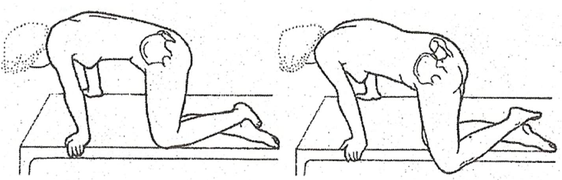
SI skloubení - automobilizace
zdroj: Lewit, dle Sachseho

Slide 55
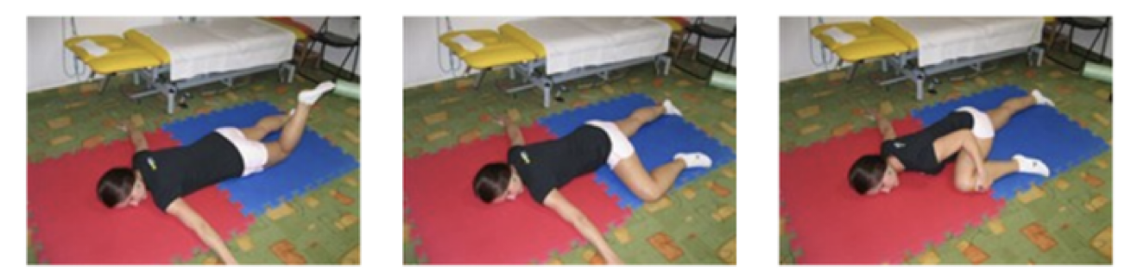
SI skloubení - automobilizace dle Mojžíšové

Slide 56
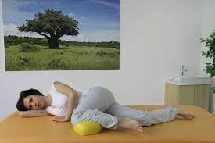
SI skloubení - automobilizace s pomůckami a další…
http://fyziopedia.org/pain/si-joint/550-automobilization-of-the-si-joint-on-the-overball

Slide 57
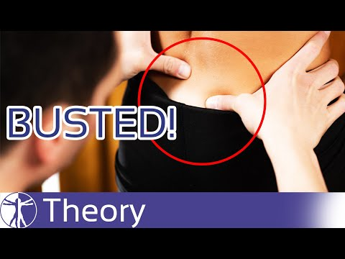
Diskuze

Slide 58
Zdroje:
LEWIT, Karel. Manipulační léčba v myoskeletální medicíně. 5. přeprac. vyd. Praha: Sdělovací technika ve spolupráci s Českou lékařskou společností J.E. Purkyně, c2003. ISBN 80-86645-04-5.
PODĚBRADSKÝ, Jiří a Radana PODĚBRADSKÁ. Fyzikální terapie: manuál a algoritmy. Praha: Grada, 2009. ISBN 978-80-247-2899-5.
PODĚBRADSKÁ, Radana. Funkční poruchy pohybového systému – Komplexní kineziologický rozbor. Praha: Grada, 2018, ISBN: 978-80-271-0874-9
MYERS, Thomas W. Anatomy Trains: Myofascial Meridians for Manual and Movement Therapists. Edinburgh: Churchill Livingstone, 2001. Print.
KAPANDJI, A. I., HONORE, L. A TUBIANA, R. The Physiology of the Joints. 2007. Vol. 1, Churchill Livingstone: The Upper Limb, ISBN 044310350X
NETTER, Frank H. 1906-1991, Atlas of Human Anatomy. Philadelphia, PA, Saunders/Elsevier, 2014. MLA Citation
ČIHÁK, Radomír. Anatomie. 1. 2., upr. a dopl. vyd. Praha: Grada Publishing, 2001. ISBN 80-7169-970-5
RYCHLÍKOVÁ, E. Funkční poruchy kloubů končetin:Diagnostika a léčba. 2002. 1., Praha: Grada, ISBN 80-247-0237-1
Edward P. Mulligan, MS, PT, SCS, ATC VP, National Director of Clinical Education HealthSouth Corporation – Grapevine, TX Clinical Instructor University of Texas Southwestern PT Department Dallas, TX: https://www.physio-pedia.com/images/c/c0/Principles_of_Joint_Mobilization.pdf

Slide 59
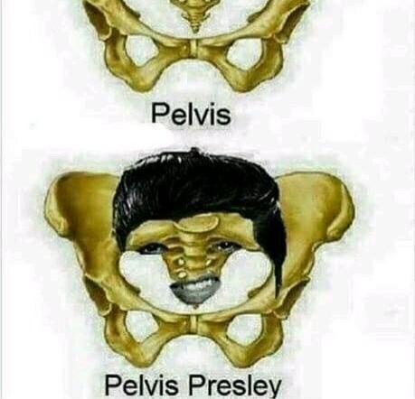
Děkuji za pozornost

